Slide 1
Midiendo Brecha de Género en GNU/Linux
David Arroyo Menéndez (davidam@gnu.org)

Slide 2
Índice
Marco teórico
Fuentes secundarias sobre brecha de género (United Nations Women, Global Gender Gap Index 2012, ESA calculations, …)
Lo técnico de las cuentas: elegir dataset y decidir sobre el sexo del nombre
Contando nombres y género en GNU/Linux como caso de uso

Slide 3
Marcos Teóricos
Necesitamos los conceptos en los contextos

Slide 4
Marco Teórico (0): Vamos a tratar de detectar los conceptos y las filosofías que vamos a aplicar
Tenemos que poner las palabras en los contextos para entender de qué estamos hablando, pero recordando a qué filosofías nos estábamos refiriendo.

Slide 5
Marco Teórico (I): En las notas de copyright hay valores
Ejemplo de una nota de copyright de software privativo sería algo como.
(c) Todos los derechos reservados. Amazon 2021

Slide 6
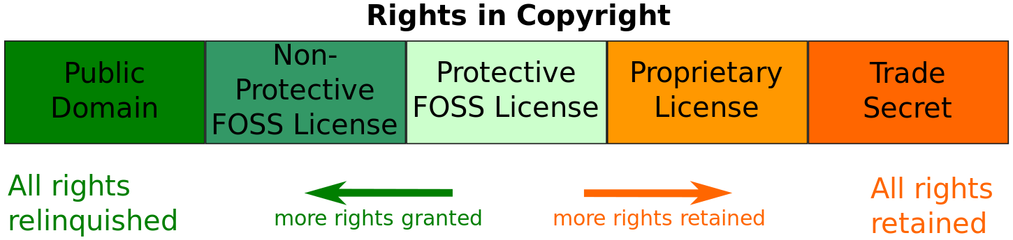
Marco Teórico (II): Grados en el copyright que solemos encontrar

Slide 7
Marco Teórico (III): ¿Es posible crear discriminación positiva de género en el copyright?
Podría escribirse una nota de copyright del estilo:
Se permite la copia, modificación y redistribución de las copias
siempre y cuando usted sea una mujer.

Slide 8
Marco Teórico (IV): En la idea de nombre y origen nacional hay valores
La multiculturalidad se refiere a la aceptación y el reconocimiento de las diferentes culturales desde el respeto.
La interculturalidad se refiere al enriquecimiento mutuo desde el cruce de esas culturas ya identificadas.

Slide 9
Marco Teórico (V): Reconocer origen nacional versus origen internacional
Nombres como David, Sara, Ana, Andrea, … tienen presencia en múltiples naciones
Detectar el origen nacional mejora la precisión del acierto de género
Ocultar el origen, anonimiza para evitar la represalia a las personas con un origen diferente al de la región.
Hemos generado un conjunto de datasets con licencias libres de múltiples fuentes estadísticas con los orígenes nacionales que cubre casi todo occidente y un dataset libre también de carácter internacional.

Slide 10
Marco Teórico (VI): Feminismo, Ecofeminismo
El feminismo se refiere a la mejora de los derechos de las mujeres
La equidad de género se refiere a detectar donde hay brecha de género y solventarla
El ecofeminismo tiene una perspectiva en la que la lucha de las mujeres está correlacionada con la salvaguarda del planeta con una lógica de conservación y respeto a la vida en su conjunto.

Slide 11
Marco Teórico (VI): Feminismo, Ecofeminismo
El feminismo se refiere a la mejora de los derechos de las mujeres
La equidad de género se refiere a detectar donde hay brecha de género y solventarla
El ecofeminismo tiene una perspectiva en la que la lucha de las mujeres está correlacionada con la salvaguarda del planeta con una lógica de conservación y respeto a la vida en su conjunto.

Slide 12
Marco Teórico (VII): Interseccionalidad
La interseccionalidad se refiere al hecho de que no se pueden entender los valores de una manera aislada, sino que generalmente actúan como un todo de manera que si se elimina feminismo, esto le afecta a la lucha obrera, el ecologismo, etc.

Slide 13
Marco Teórico (VIII): Género, sexo, ...
Refiriéndonos al tema de hombre o mujer, lo masculino respecto a lo femenino lo podemos denominar sexo y generalmente nos referimos al sexo biológico con lo que generalmente se nace o se opera.
También lo podemos denominar género que tiene que ver con como uno se identifica, o se siente.
Muchas personas se identifican como no binarias debido a que este constructo social cambia con los afectos y la cultura política sexual en la que uno está inmerso.
Las legislaciones en los estados no nos han traido datasets no binarios, por lo que hemos utilizado porcentajes para entender masculinidades y feminidades en los nombres

Slide 14
Fuentes Documentales
Necesitamos comparar nuestros datos con otros estudios

Slide 15
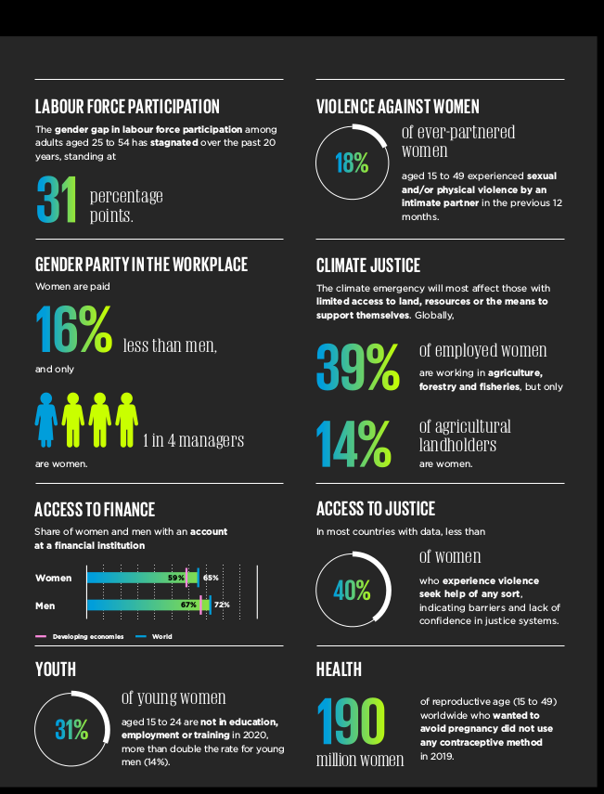
Fuentes Secundarias (I): Brecha de Género en términos generales

Slide 16
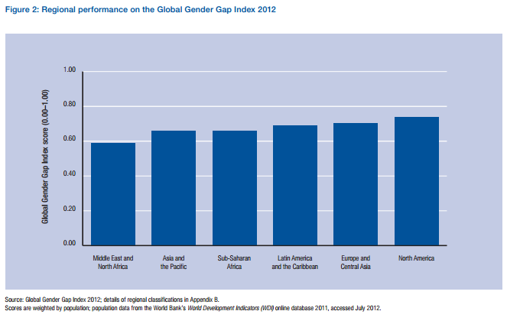
Fuentes Secundarias (II): Brecha de Género en términos generales

Slide 17
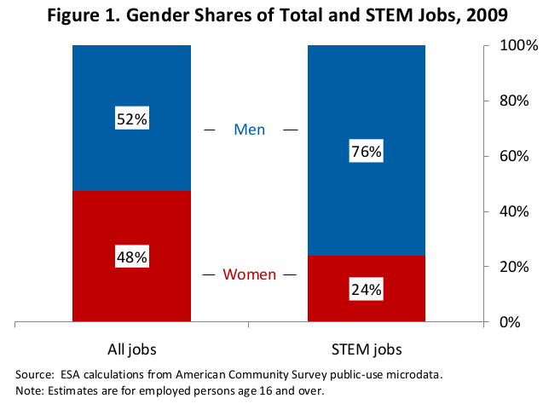
Fuentes Secundarias (III): Brecha de Género en STEM

Slide 18
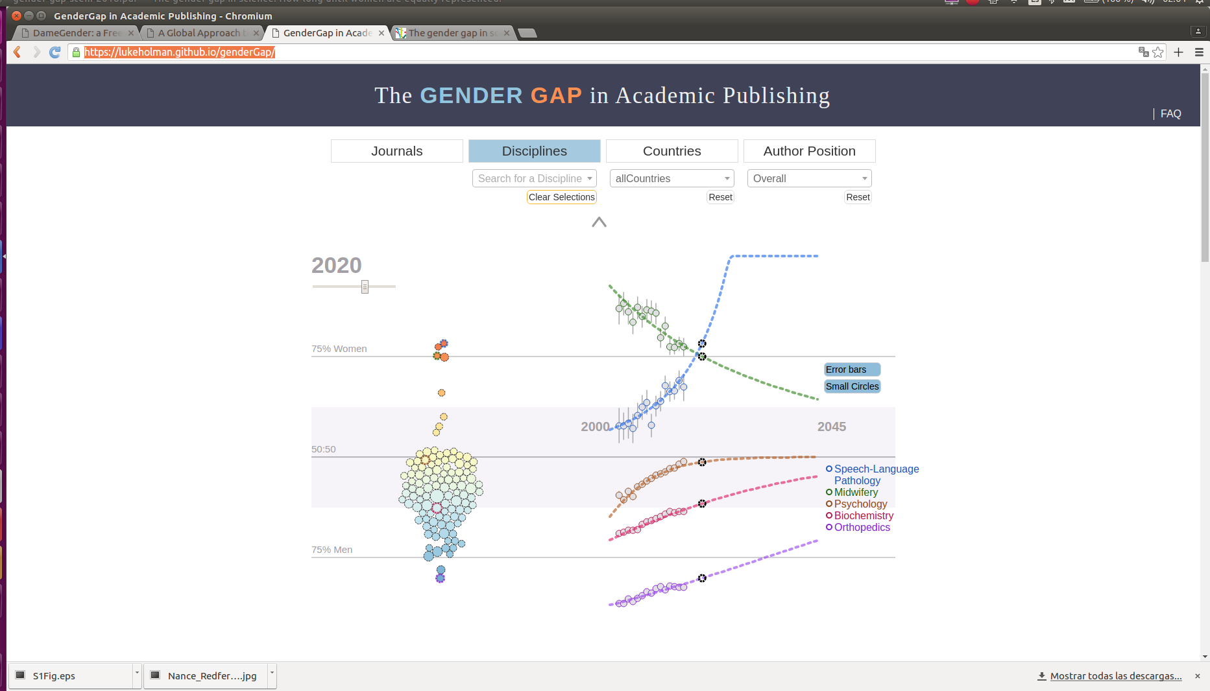
Fuentes Secundarias: Luke Holman

Slide 19
Datasets en Damegender
21 datasets open data nacionales
1 dataset internacional desde estos datasets

Slide 20
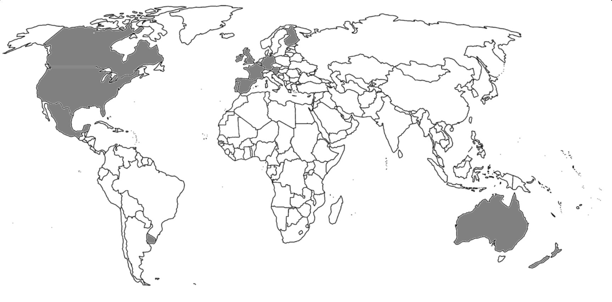
Datasets en Damegender

Slide 21
Midiendo Desigualdad de Género en GNU/Linux con Damegender
Estos son nuestros datos preliminares

Slide 22
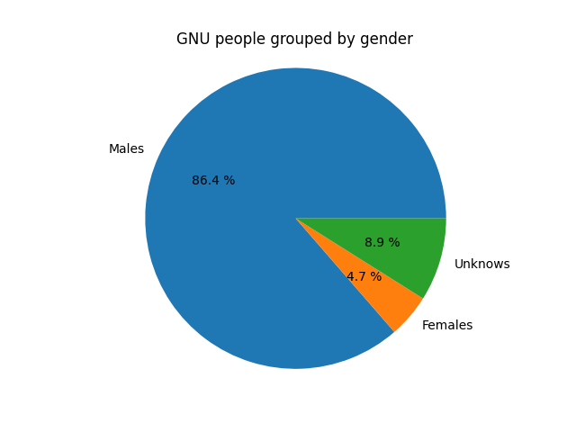
Midiendo con Damegender (I): GNU

Slide 23
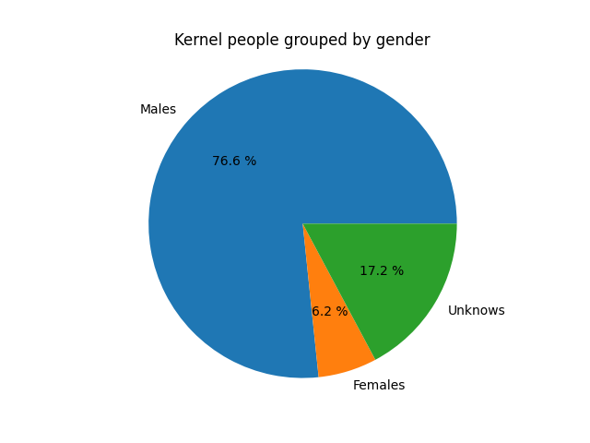
Midiendo con Damegender (II): Linux

Slide 24
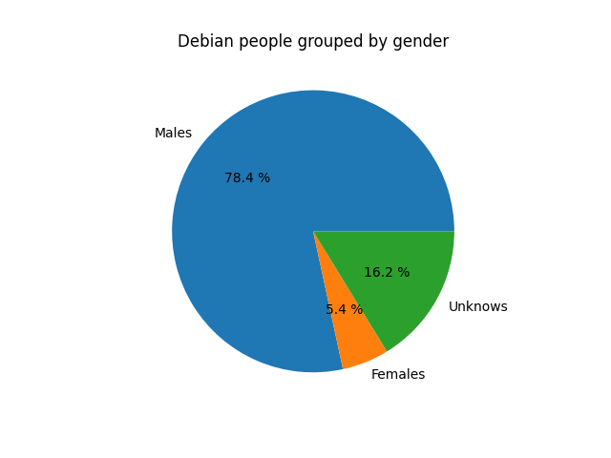
Midiendo con Damegender (III): Debian

Slide 25
Midiendo Desigualdad de Género con Damegender en otros datasets
Estos son nuestros datos preliminares

Slide 26
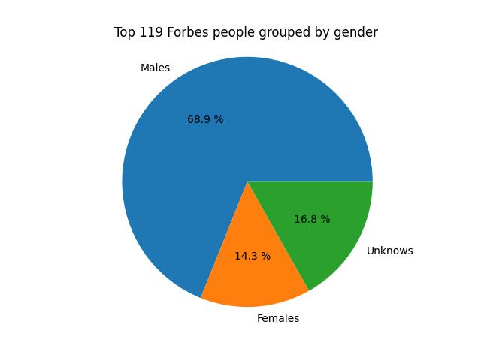
Midiendo con Damegender (IV): 119 de Forbes

Slide 27
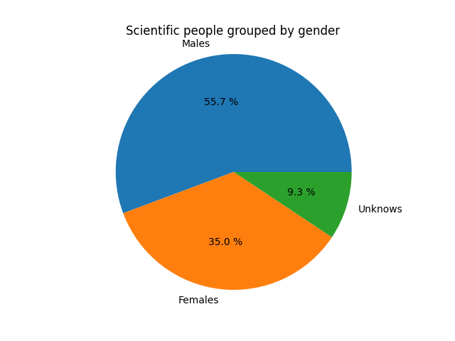
Midiendo con Damegender (V): Webometrics

